Slide 1
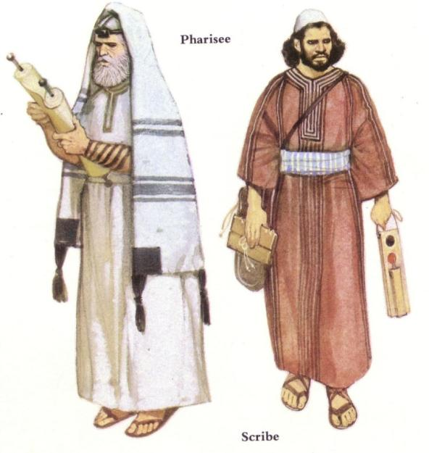
犹 太 宗 教
在 第 一 世 纪 伊 斯 雷 里 有 影 响 力 的 小 群
Dr. Rick Griffith • 博士 • 新加坡神学院 • BibleStudyDownloads.org

Slide 2
什么灵性?
115
和 小 组 讨 论 这 些 问 题 :
什么使人神圣?
内部或外部?

Slide 3
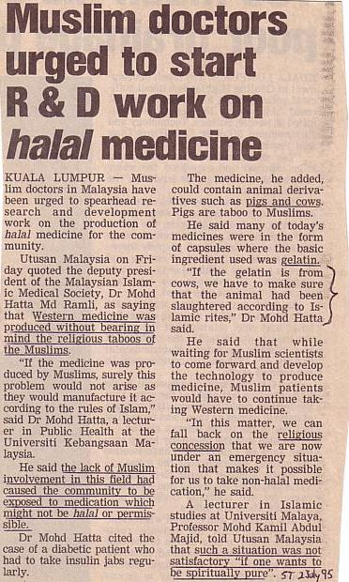
其他宗 教争灵性论
"Western medicine was produced without bearing in mind the religious taboos of the Muslims."
"The lack of Muslim involvement in this field had caused the community to be exposed to medication which might not be halal or permissible."
"If the gelatin [capsule] is from cows, we have to make sure that the animal had been slaughtered according to Islamic rites."
"Such as situation was not satisfactory
'if one want to be spiritually pure.'"

Slide 4
伊斯雷宗教生命
115
非常各不相同的应支70年流亡国外
许多不同的法律翻译
不同的 犹太教堂

Slide 5
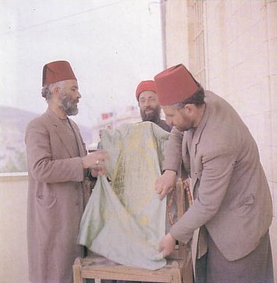
撒马利亚人站在主要倾向
犹太教外侧
115
于今 400撒马利亚人活着生伊斯雷

Slide 6
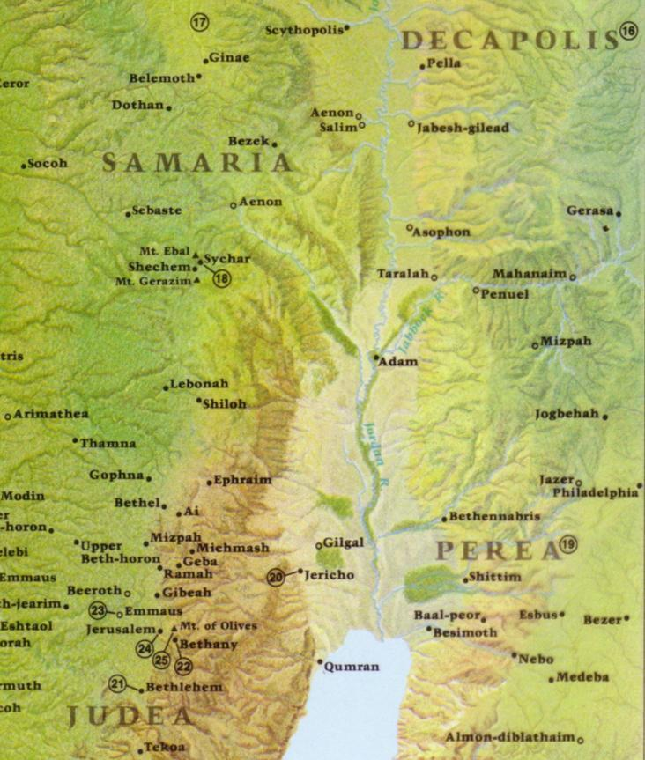
犹太人憎恨撒马利亚人理由
115
列 王 紀 下 17:24-33
家族混合
偶像崇拜
反对埃兹拉改革
宗教、哲学
庙在盖里济姆山上
人类的骨放在耶路撒冷庙内
攻犹太击旅行s
Gerizim Temple
Jerusalem Temple
Coleman, Today’s Handbook of Bible Times & Customs, 254

Slide 7
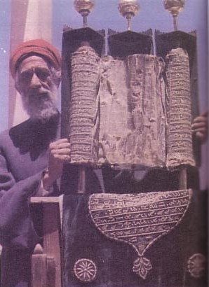
115
犹太人憎恨撒马利亚人理由
列 王 紀 下 17:24-33
家族混合
偶像崇拜
反对埃兹拉改革
宗教、哲学
庙在盖里济姆山上
人类的骨放在耶路撒冷庙内
攻犹太击旅行
唯一使用五本摩斯的手稿
Coleman, Today’s Handbook of Bible Times & Customs, 254

Slide 8
反对改变宗教信仰的成见
伪君子使生活困难为改变宗教信仰(马特。 23:15).
由于他们的外邦人背景，改变宗教信仰被拒绝了。
改变宗教信仰是嫌疑犯由于他们的转换手段。
犹太人阻止了他们从宗教领导。
因为他们假设所有外邦人妇女是妓女，犹太人视为他们坏蛋。
馬 太 福 音 23:15
15 你 们 这 假 冒 为 善 的 文 士 和 法 利 赛 人 有 祸 了 ！ 因 为 你 们 走 遍 洋 海 陆 地 ， 勾 引 一 个 人 入 教 ， 既 入 了 教 ， 却 使 他 作 地 狱 之 子 ， 比 你 们 还 加 倍 。
Coleman, Today’s Handbook of Bible Times & Customs, 254

Slide 9
犹 太 宗 教
115
小组： 辨认学派的主要特征被分配到您的小组和最接近的当代教会平行
 | 特征 | 当代教会平行
a. 法利赛
b. 撒都该人
c. 埃森
d. 狂热者

Slide 10
法利赛人
115
什么是法利赛的关键特征？
谁今天是法利赛？

Slide 11
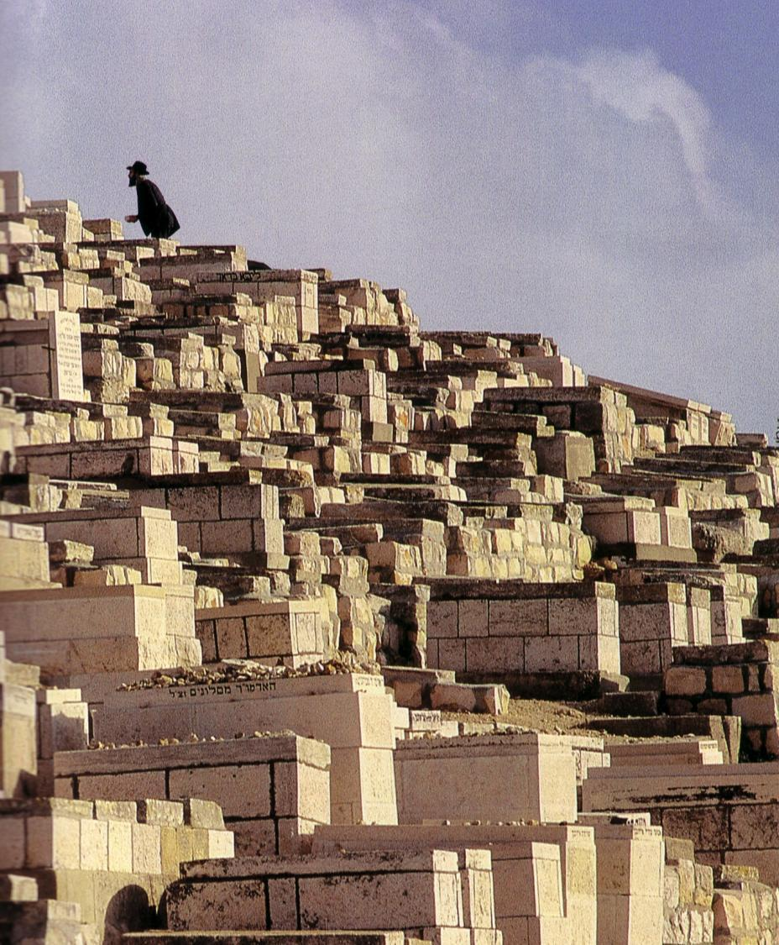
接近主
犹太人埋葬在橄榄登上希望第一复活和第一个加入耶稣当他进入东部门

Slide 12
犹太宗 教
115a
法利赛
Integration
Religion
Sicarii
狂热者
Politics
撒都该人
Herodians
Revolt
Resignation
Attitude towards life is in white
Isolation
埃森
Samaritans

Slide 13
犹太宗 教
115a
法利赛
Integration
Religion
Sicarii
狂热者
Politics
撒都该人
Herodians
Revolt
Resignation
Attitude towards life is in white
Isolation
埃森
Samaritans

Slide 14
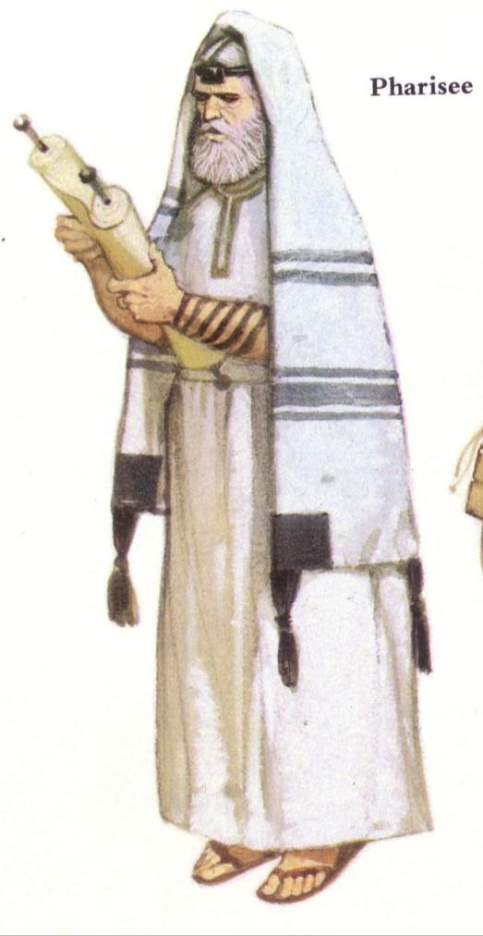

法利赛
123
根 : Hasidim (2nd cent. BC)
65-66
他们接受了如相等地被启发和权威全部39本旧约书和口头传统。
他们举行了到使它不可能为自愿或上帝主权取消其他的斡旋视图。
他们接受了天使和邪魔一个宁可被开发的阶层。
Bible Visual Resource Book, 185

Slide 15
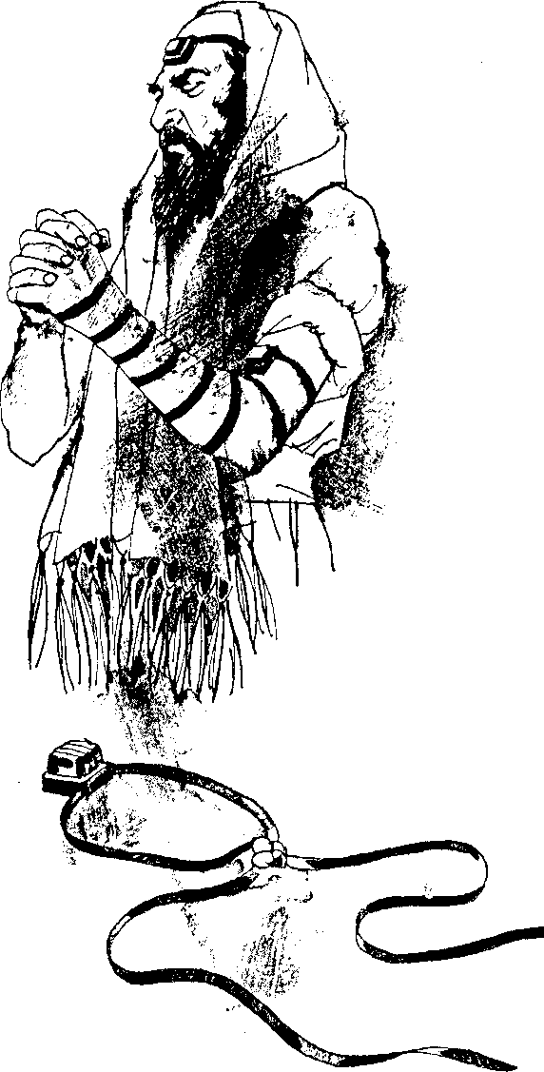
法利赛人
与护符
123
4. 他们教死者有未来.
5. 他们相信在死亡以后灵魂的不朽和奖励和报应
Bible Visual Resource Book, 185

Slide 16
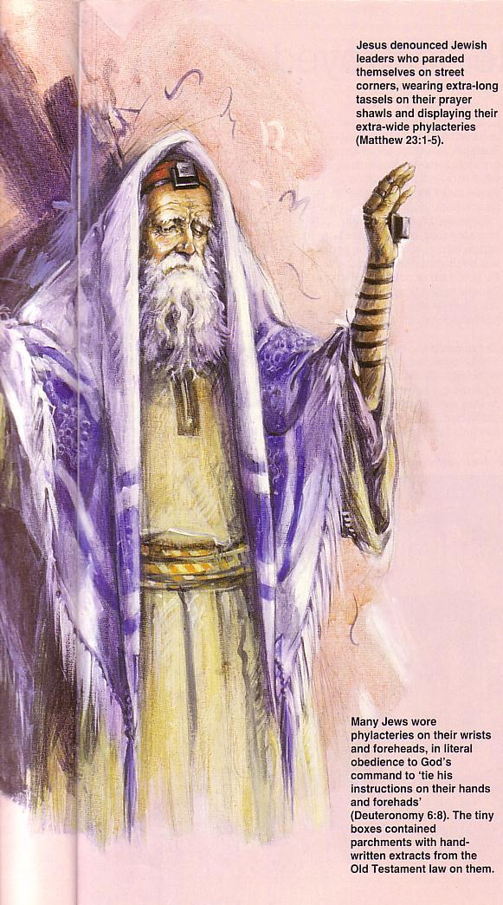
法利赛人的特性 (连续)
123
6. 他们是冠军人的平等。
7. 他们的教学重点是道德而不是神学的。
耶稣未曾对法利赛人的神学表示怀疑。 在马太福音 23他暴露了他们的伪善实践
Bible Visual Resource Book, 185

Slide 17
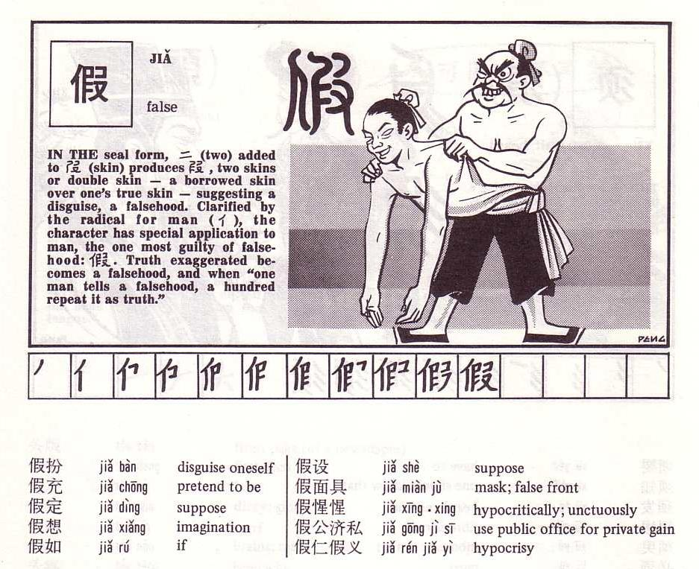
中国 法利赛人?
124

Slide 18
撒都该人
115
什么是撒都该人的特征?
今日谁撒都该人?

Slide 19
犹太宗 教
115a
法利赛
Integration
Religion
Sicarii
狂热者
Politics
撒都该人
Herodians
Revolt
Resignation
Attitude towards life is in white
Isolation
埃森
Samaritans

Slide 20
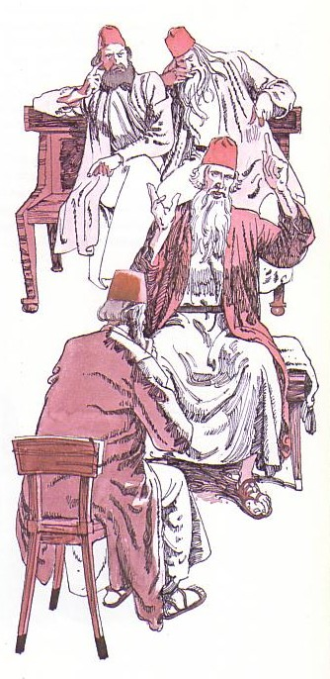
撒都该人
123
在Hasmonean期间，他们大概开始了 (166 – 63 BC). 他们结束在A.D. 70以耶路撒冷的秋天.
1. 他们否认口头法律是权威和捆绑。
2. 他们比法利赛人更加逐字地解释了摩西律法。
3.他们非常横征暴敛的在利未人纯净。
4. 他们归因于所有自愿。
5. 他们争论未来没有生活和复活。
6.他们拒绝了天使和邪魔信仰。
7.他们拒绝了一个精神世界的想法。
8. 摩西仅书是标准圣经。

Slide 21
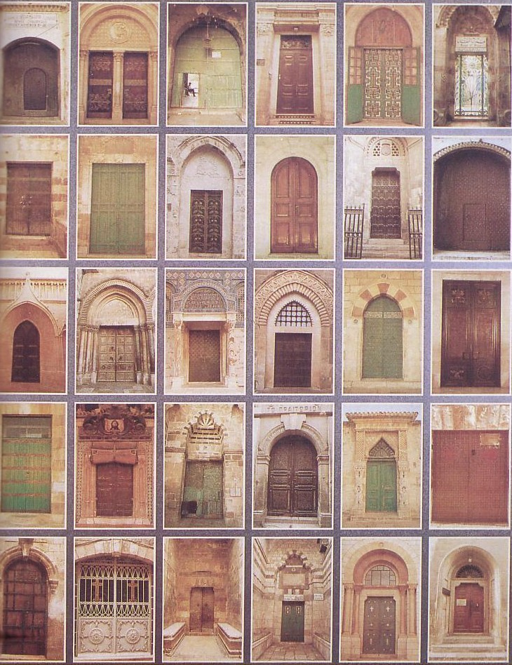
撒都该人审阅所有门入耶路撒冷!
5. 他们争论未来没有生活和复活。
6.他们拒绝了天使和邪魔信仰。
7.他们拒绝了一个精神世界的想法。
8. 摩西仅书是标准圣经。
Bible Visual Resource Book, 185

Slide 22
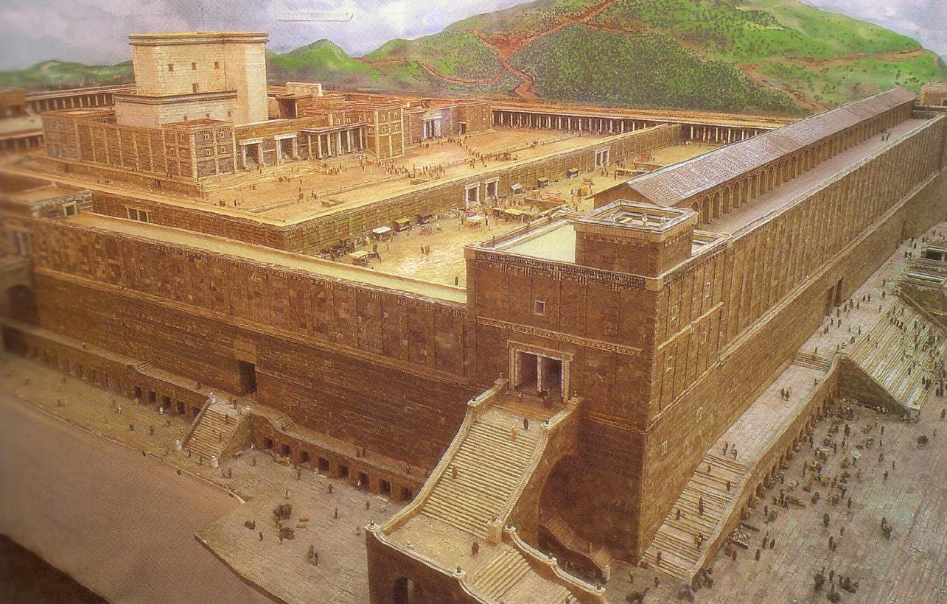
Southwest Corner of Temple Mount

Slide 23
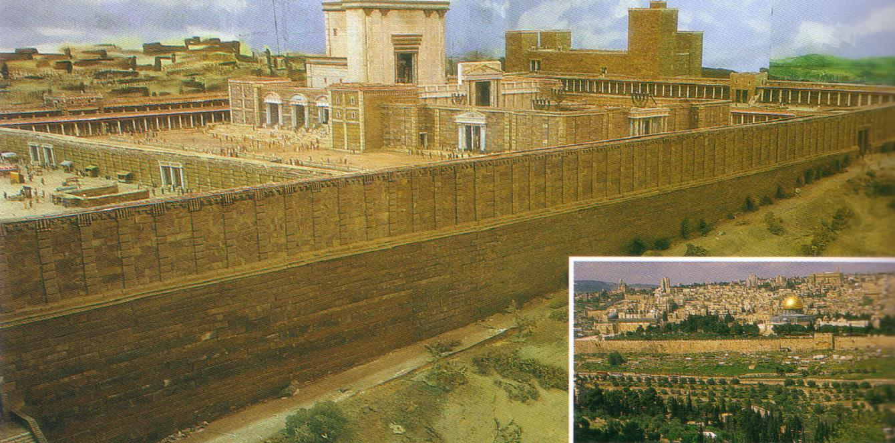
The East Wall of the Temple

Slide 24
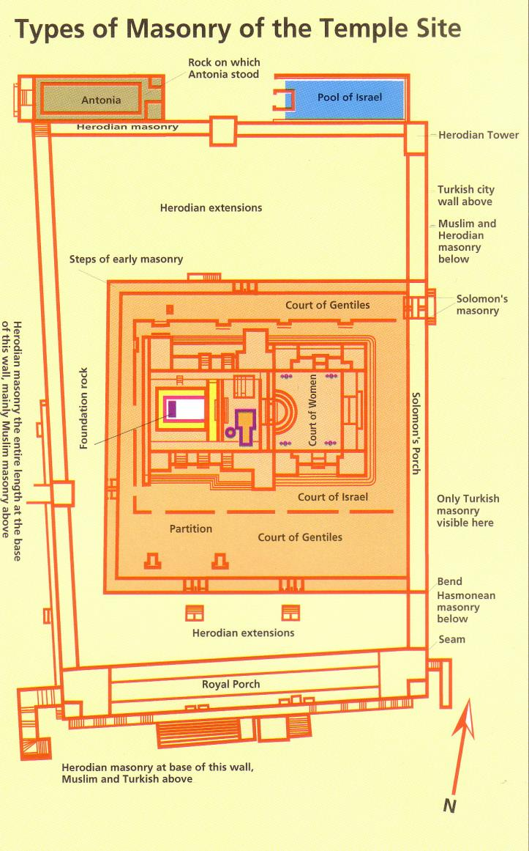
Types of Masonry of the Temple Site

Slide 25
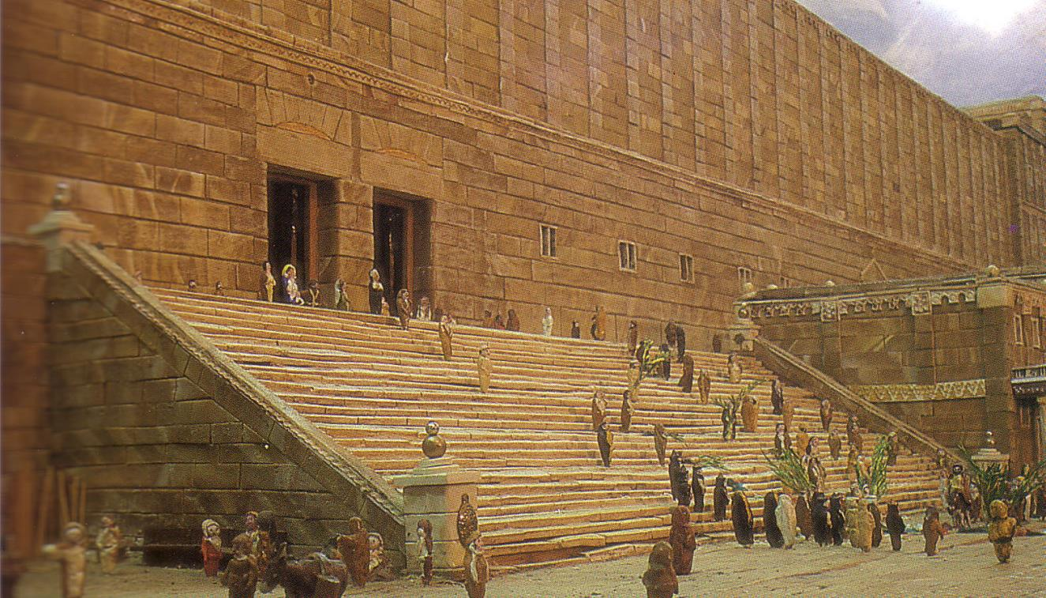
The Double Gate in the Southern Wall. People entered by the right hand gate and departed from the left.

Slide 26
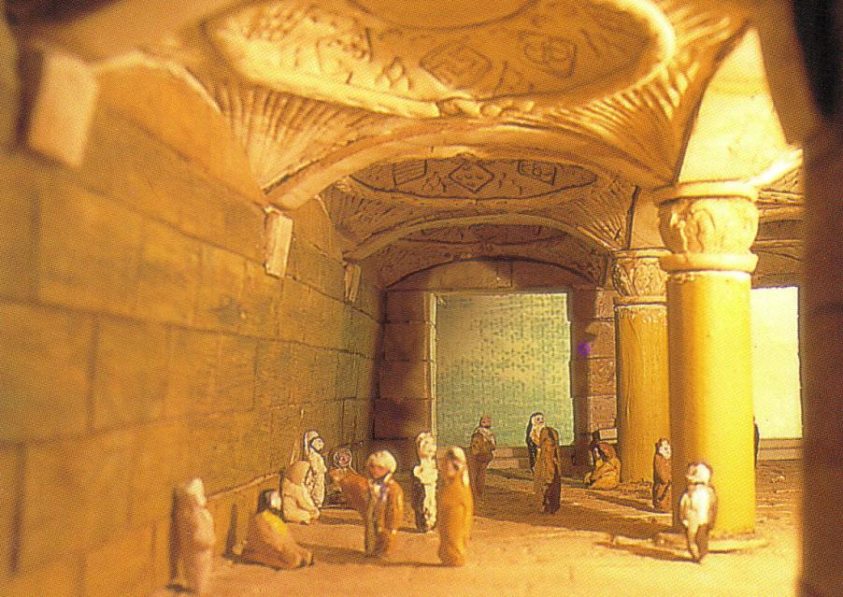
The domed passageway leading from the Double Gate into the outer courts.

Slide 27
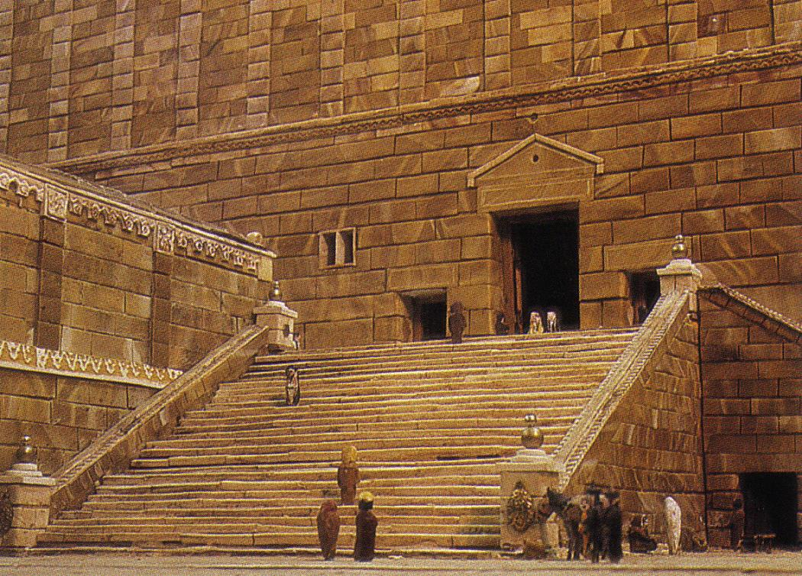
The Triple Gate, used by the priests of the temple.

Slide 28
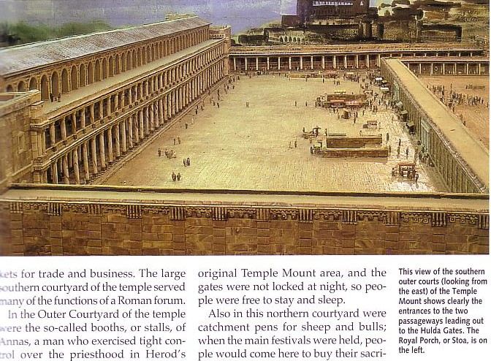
皇家门廊(Stoa)
Sanhedrin在皇家门廓见面了在寺庙登上的南边
楼梯导致了下来Hulda门

Slide 29
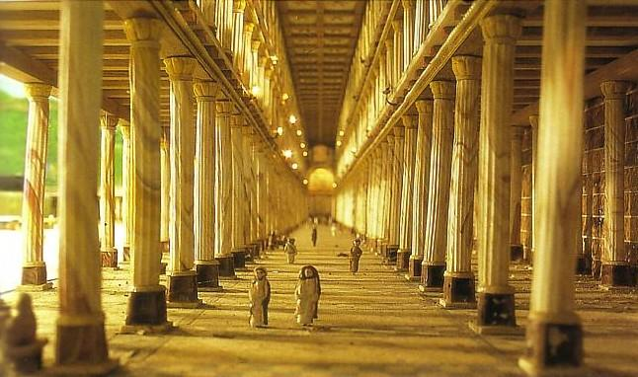
皇家门廓的内部

Slide 30
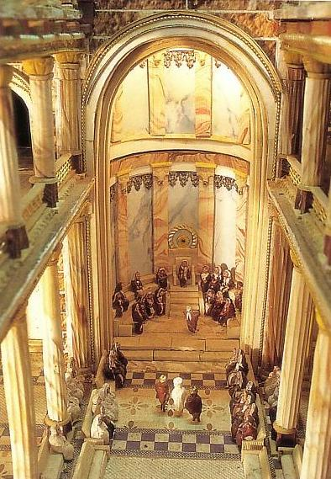
公 会的会址
半圆大厅在皇家门廓的东边
71成员这里从广告判断的公 会 AD 30
公众会议 (除了基督的!) 当罗马时试验是闭合的

Slide 31
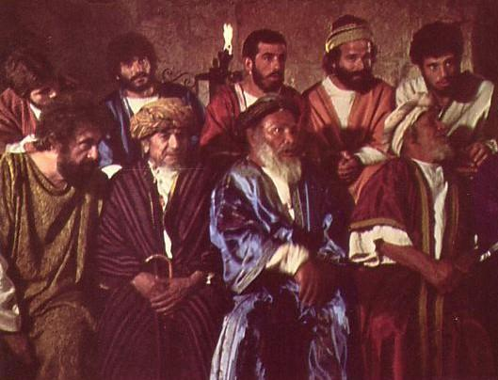
非法试验耶稣
NTS 65
秘密会议
在该 亚 法房子
在晚上
没有特殊的指责
控告改变
没有变辩护律师
暴力
没有证明宣告

Slide 32
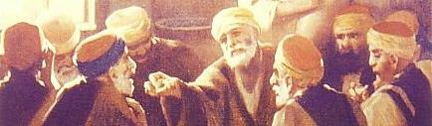
谁是犹太长辈？
律师？
撒都该人？
法利赛人？
犹太人?
利未人?
抄写员？
首要教士
埃森?
犹太教信徒?
不在上述?

Slide 33
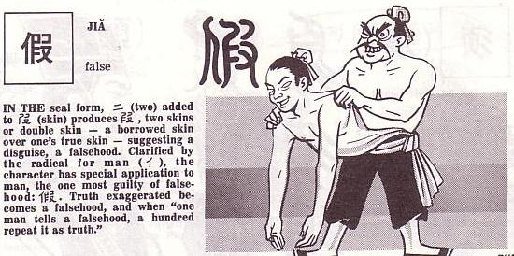
法利赛(派)的人 撒都该人 二者 缺乏 缺乏 真诚
124

Slide 34
埃森
115
什么是埃森特征?
今天谁是埃森?

Slide 35

更加真正的犹太教发现在沙漠
犹太教信徒
埃森

Slide 36
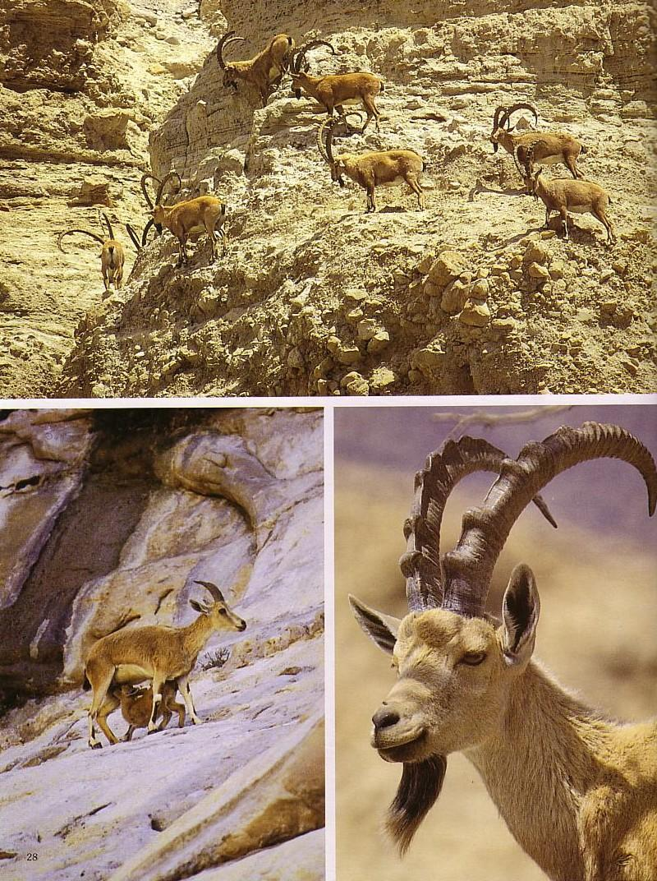
直到埃森和 犹太教信徒 不满 耶路撒冷大部分 动物在居住 死海地区
Ibex
Gazelle
Ibex

Slide 37
犹太宗 教
115a
法利赛
Integration
Religion
Sicarii
狂热者
Politics
撒都该人
Herodians
Revolt
Resignation
Attitude towards life is in white
Isolation
埃森
Samaritans

Slide 38
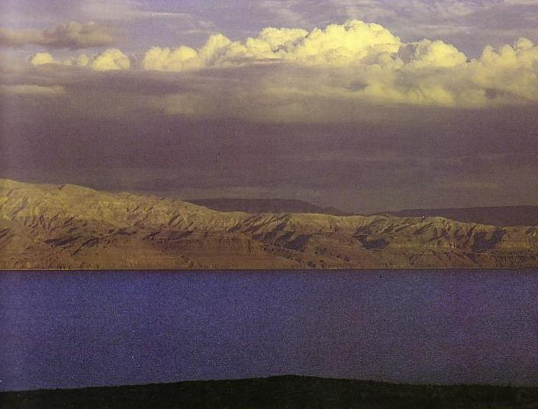
埃森
123
他们大概来自虔敬派 ，与法利赛人一起，以后他们分离 (1 Macc. 2:42; 7:13). 这些非常严密和热忱犹太人在参与了与Maccabee反对叙利亚人 165 -155 BC
1.他们严密地观察了Torah的纯净法律。
2.他们为物产他们的共同归属是著名。
3.他们有相互责任强烈的感觉。
4. 每日崇拜是一个重要特点与他们每日研究神圣的。
犹太人教派

Slide 39
埃森
123
他们大概来自虔敬派 ，与法利赛人一起，以后他们分离 (1 Macc. 2:42; 7:13). 这些非常严密和热忱犹太人在参与了与Maccabee反对叙利亚人 165 -155 BC
他们要求虔诚和守纪庄严的誓言。
他们牺牲了在宗教节日和在神圣的季节。
婚姻未被谴责原则上，而是被避免了。
他们归因于发生在命运。
犹太人教派

Slide 40
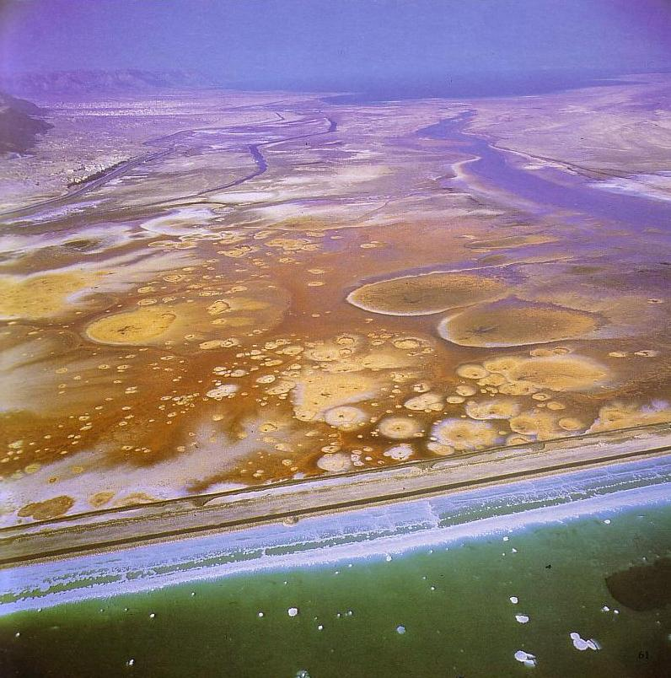
收缩的死海
“Moonscape”图象由以色列和乔丹水取尽出现

Slide 41
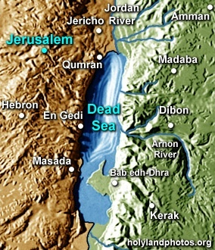
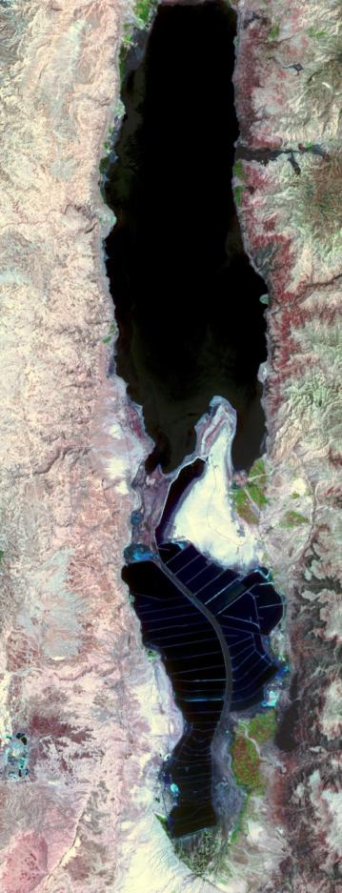
死海– 当时和 目前
一世纪
22 May 2006
Notes:
NASA/GSFC/METI/ERSDAC/JAROS, and U.S./Japan ASTER Science Team at http://asterweb.jpl.nasa.gov/gallery-detail.asp?name=deadsea

Slide 42
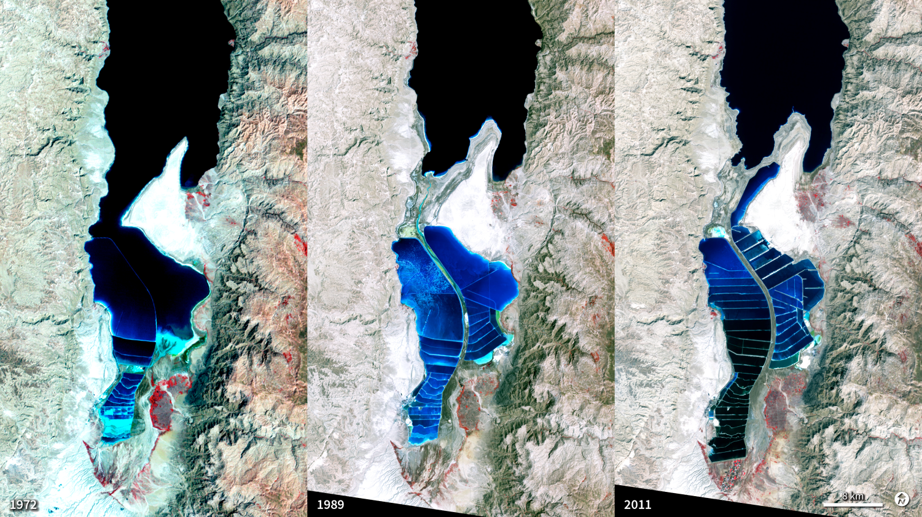
死海– 当时和 目前
1972
1989
2011
http://svs.gsfc.nasa.gov/vis/a030000/a030000/a030053/
Notes:
“The Dead Sea is so named because its high salinity discourages the growth of fish, plants, and other wildlife. It is the lowest surface feature on Earth, sitting roughly 1,300 feet below sea level. On a hot, dry summer day, the water level can drop as much as one inch because of evaporation. These three false-color images were captured in 1972, 1989, and 2011 by Landsat satellites. Deep waters are blue or dark blue, while brighter blues indicate shallow waters or salt ponds. Green indicates sparsely vegetated lands. Denser vegetation appears bright red. The ancient Egyptians used salts from the Dead Sea for mummification, fertilizers, and potash (a potassium-based salt). In the modern age, sodium chloride and potassium salts culled from the sea are used for water conditioning, road de-icing, and the manufacturing of polyvinyl chloride (PVC) plastics. The expansions of massive salt evaporation projects are clearly visible over the span of 39 years.”

Slide 43
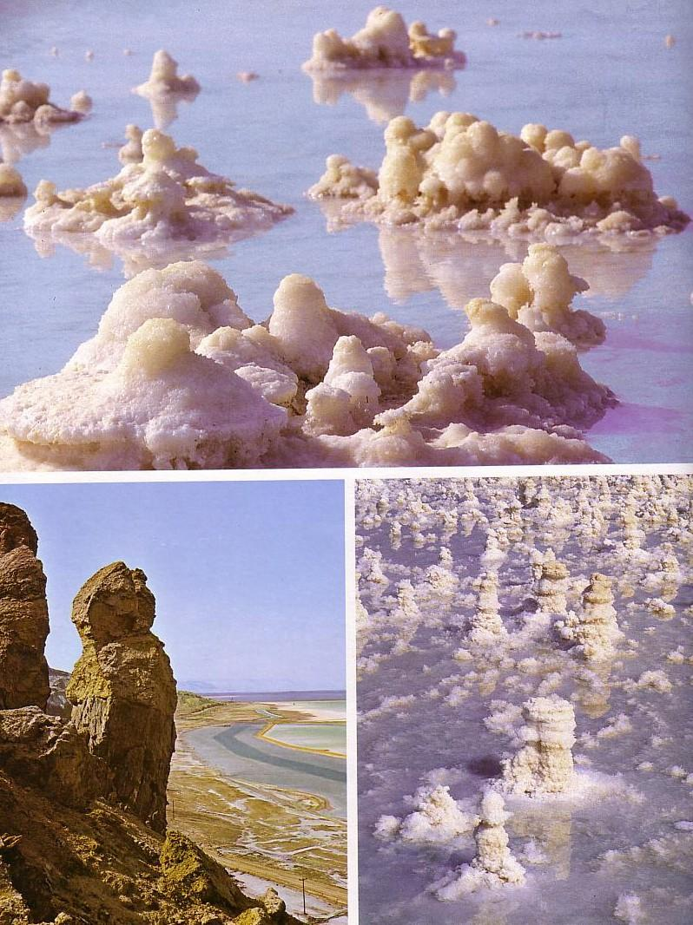

盐 海

Slide 44
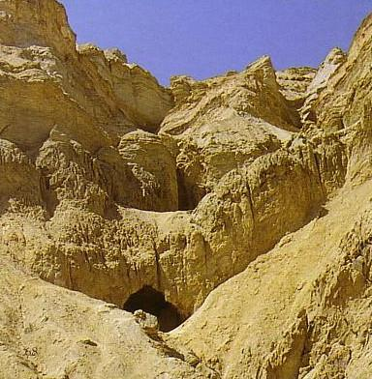
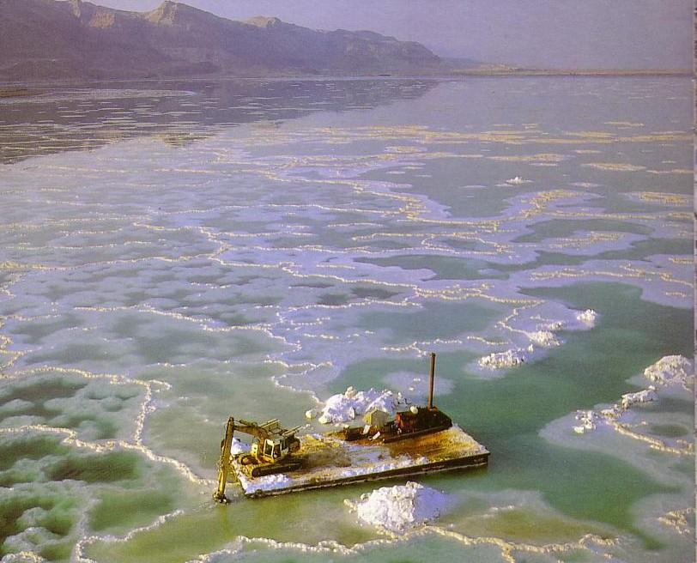
所 多 玛山

Slide 45
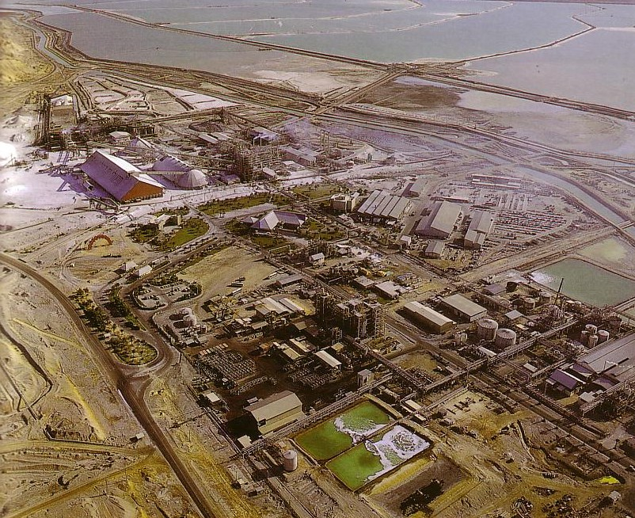
“死海 工作”
所 多 玛山南方二英哩
采矿氯化物、镁、溴化物等等

Slide 46
奋 锐 党
115
什么是奋 锐 党特征?
今天谁是奋 锐 党?

Slide 47
犹太宗 教
115a
法利赛
Integration
Religion
Sicarii
狂热者
Politics
撒都该人
Herodians
Revolt
Resignation
Attitude towards life is in white
Isolation
埃森
Samaritans

Slide 48
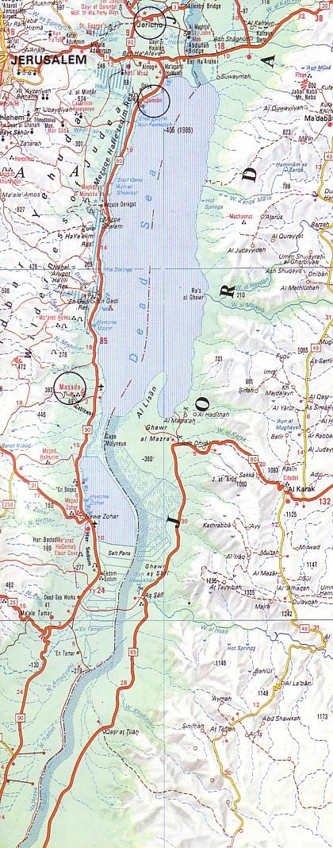
奋 锐 党
123
耶路撒冷
他们发源在Herod期间伟大ca. 6 BC.
他们存在停止在AD 73 在离开耶路撒冷以后为他们立场在Masada。
Jewish Sects
Masada
Bible Visual Resource Book, 185

Slide 49
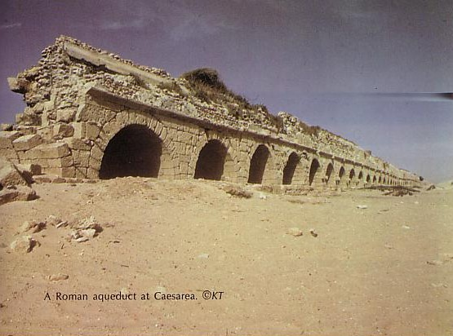
奋 锐 党皱眉罗马成就
123
犹太人教派
A Roman aqueduct at Caesarea

Slide 50
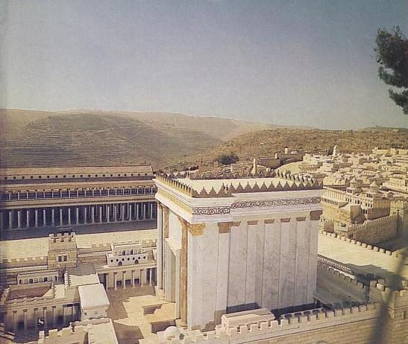
奋 锐 党用寺庙辨认

Slide 51
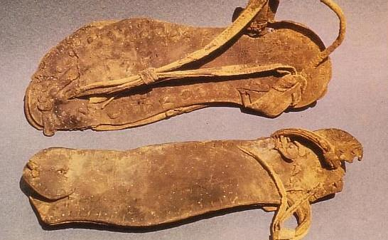
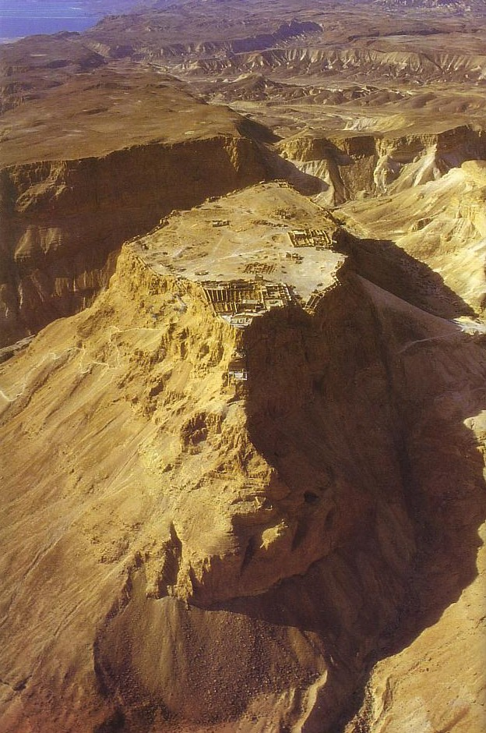
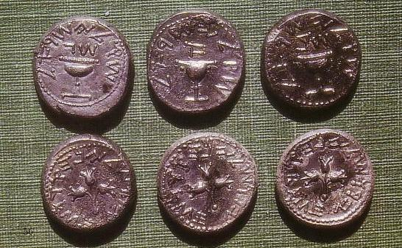
奋 锐 党
123
特征
1. 他们反对称颂税一个异教的皇帝，说忠诚归结于单独上帝。
犹太人教派
Bible Visual Resource Book, 185

Slide 52
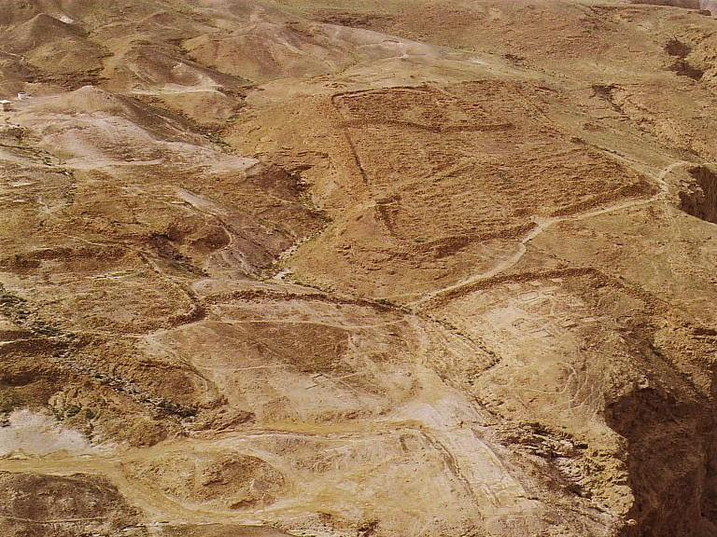
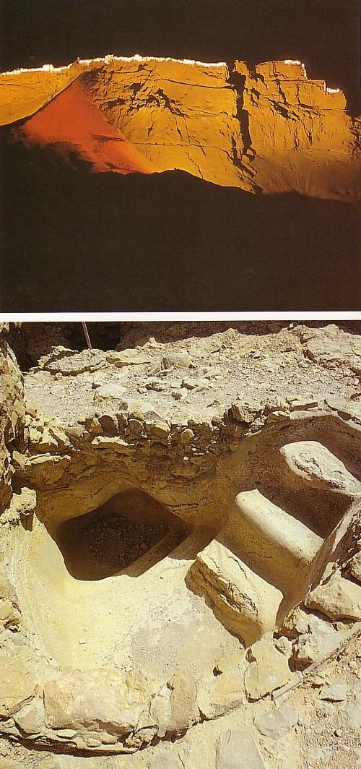
Zealot Loyalty
特征 (连续)
2.奋锐党举行了忠心耿到犹太传统。
被恨的罗马阵营在Masada基地
Jewish Sects
“Mikveh”礼节浴在Masada为根据严密的犹太法律的热心者浸没
Bible Visual Resource Book, 185

Slide 53
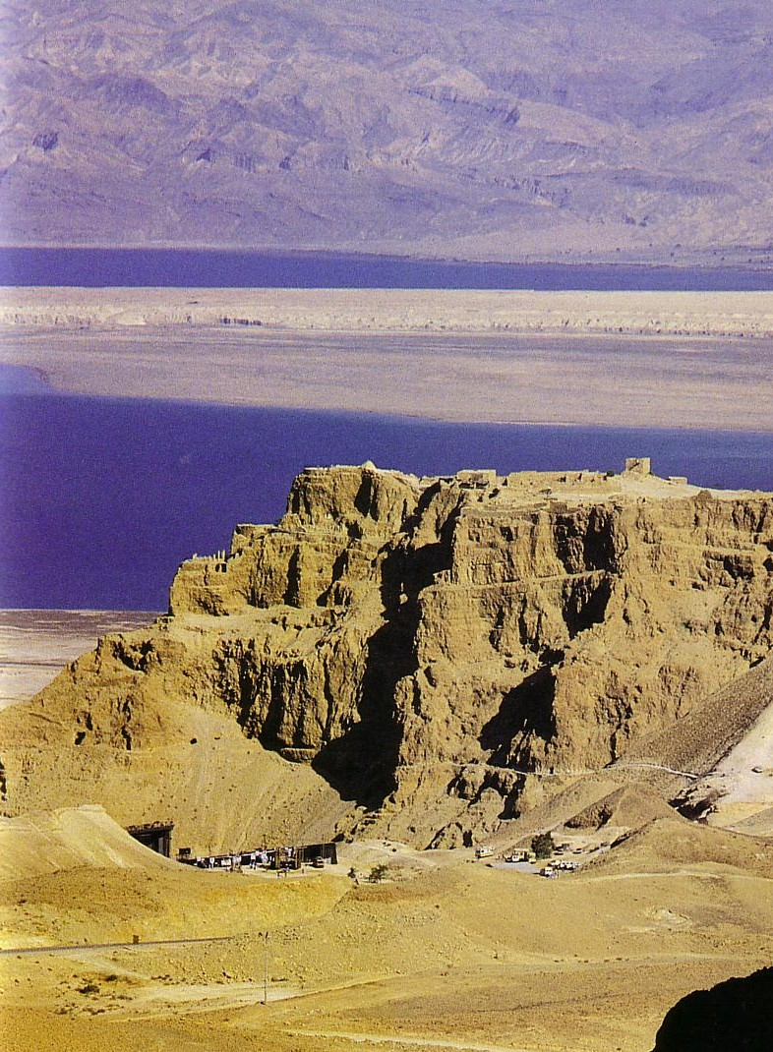
123
特征 (连续)
3. 奋 锐 党使用希腊语言反对巴勒斯坦。
4.奋 锐 党预测了来临救世的时期。
犹太人教派
Bible Visual Resource Book, 185

Slide 54
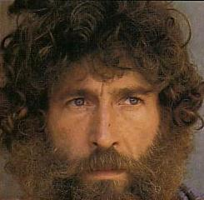
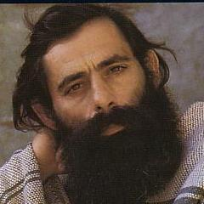
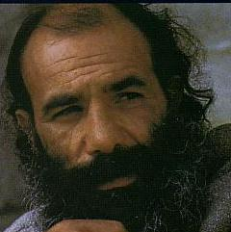
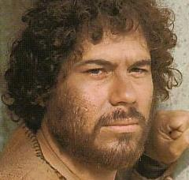
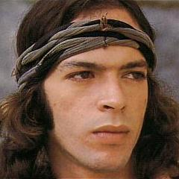
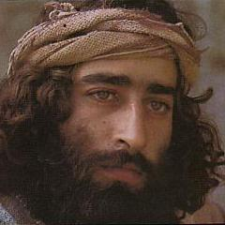
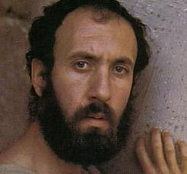





十二追随者跟随了耶稣
彼得
约翰
雅各
巴塞洛缪
安德鲁
Thaddeus
亚 勒 腓 的 儿 子 雅 各
汤马斯
菲利普
犹大
马太
奋 锐 党 的 西 门

Slide 55

Masada 水缸
九个巨大的储水池被雕刻了入Masada岩石
这些为奋 锐 党防御者提供了成千上万公升水

Slide 56


Masada 水缸
阶领导到每个储水池底部

Slide 57

希 律 王北部 宫
这个宫殿或堡垒由奋 锐 党占领
怎么？ 一位罗马战士投下了他的盔甲…

Slide 58


Northern Masada Palaces
82
Bath Houses

Slide 59



古代人怎么攀登了Masada ？
弯弯曲曲路径

Slide 60


怎么攀登现代的Masada
游人能现在容易地攀登Masada在瑞士修造的推力

Slide 61


罗马人气概风度
弹射器与巨大的冰砾捣了Masada的墙壁

Slide 62
犹太宗 教
115a
法利赛
Integration
Religion
Sicarii
狂热者
Politics
撒都该人
Herodians
Revolt
Resignation
Attitude towards life is in white
Isolation
埃森
Samaritans

Slide 63




Sicarii vs. 希 律 党
125

Slide 64

犹太人的分散
125
83%
17%

Slide 65


为哥尼流预备
施舍 和 祈祷
异象

Slide 66



犹太人的分散
125
寺庙被犹太教堂替换

Slide 67


犹太人的分散
125
供品使用教训和法律的遵守取代

Slide 68


犹太人的分散
125
宗教仪式被道德规则替换

Slide 69


犹太人的分散
125
教士由犹太教教士替换

Slide 70


犹太教法典 ⋘ Discipleship ⋙ 耶
126
其他寻找
法律
引用
盖印
希伯来人
非个人的
关系到别人
本人
权威
灵感
阿拉米语
个人

Slide 71
Black

Slide 72


新约全书背景链接地址 BibleStudyDownloads.org
免费获得该讲解!
圣经学习下载
Notes:
The explanation for free!
NT Backgrounds link address

